Slide 1

Front-end
Aula 3
Rafael Souza da Silva
rafael.souza.silva@hotmail.com.br

Slide 2
CSS
CSS significa Cascading Style Sheets que, traduzido para o português, é Folha de Estilo em Cascatas.
É uma linguagem que utilizamos juntamente ao HTML para darmos estilo aos nossos elementos da tela, no papel ou em outras mídias, ela descreve como os elementos HTML devem ser apresentados.
Notes:
https://www.w3schools.com/css/

Slide 3
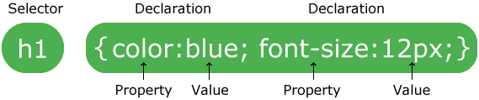
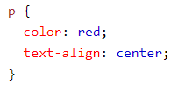
Sintaxe do CSS
A sintaxe é feita com um seletor e um bloco de declaração.
O seletor indica qual elemento do HTML será estilizado.
O bloco de declaração é composto por uma ou mais declarações, usando “;” ponto e virgula para separar um do outro.
A declaração é composta por uma propriedade e um valor.
Exemplo:
Notes:
https://www.w3schools.com/css/css_syntax.asp

Slide 4
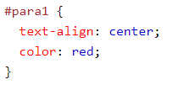

Seletores CSS
Os seletores CSS são usados ​​para "localizar" (ou selecionar) elementos HTML com base no nome, ID, classe, atributo e mais do elemento.
Seletor de elemento: O seletor de elemento seleciona elementos com base no nome do elemento, como exemplo, podemos manipular todos os parágrafos, fazendo menção a tag “p”.
Seletor id: seletor de id usa o atributo id de um elemento HTML para selecionar um elemento específico (deve ser único dentro da página).
Seletor class: O seletor de classes seleciona elementos com um atributo de classe específico (podemos ter mais de um na página).
Notes:
https://www.w3schools.com/css/css_syntax.asp

Slide 5
Comentários
No CSS você pode adicionar comentários em sua página, da seguinte forma:
(Esses trechos são ignorados pelo navegador).

Slide 6

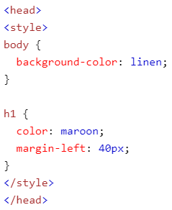
Maneiras de usar o CSS
Temos 3 maneiras de usar o CSS dentro de nossas páginas HTML:
Externo: Fazemos menção a um arquivo CSS, onde conterá todo nosso código CSS, a referência é adicionada no head do HTML.
Interno: Adicionamos uma tag <style> dentro do head, e adicionamos nosso código CSS ali.
Inline: Adicionamos o estilo a um único elemento, em uma propriedade dentro da tag html.
Notes:
https://www.w3schools.com/css/css_howto.asp

Slide 7
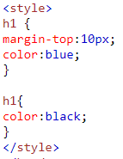
Ordem em cascata
Qual estilo será usado quando houver mais de um estilo especificado para um elemento HTML?
Todos os estilos de uma página serão "colocados em cascata" em uma nova folha de estilo "virtual" pelas regras a seguir, em que o número um tem a prioridade mais alta:
Estilo Inline (dentro de um elemento HTML)
Folhas de estilo externas e internas (na seção da cabeça)
Padrão do navegador
Se tivermos também, um código que sobrescreve o outro, será mantido o que estiver declarado por último, como no exemplo abaixo, a cor do h1 será preta, e não azul:

